Slide 1
APLIKACIJA ZA ŠPORTNE KLUBE
Avtor: Domen Zupančič, T4c
Mentor: dr. Albert Zorko

Slide 2
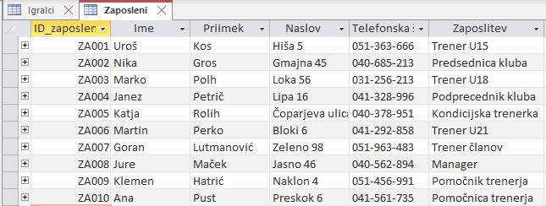
Podatkovne baze
Hiter dostop do informacij
Sestavni del informacijskih sistemov
Zbirka povezanih podatkov
Podatki so dejstva
Podatki so strukturirani

Slide 3


Microsoft access
Sistem za upravljanje relacijskih podatkovnih baz
Deluje v operacijskem sistemu Microsoft Windows
Paket Microsoft Office
Sistemi za upravljanje podatkovnih baz so namenjeni:
zbiranju,
organiziranju
vzdrževanju podatkov, ki jih lahko na različne načine obdelujemo

Slide 4
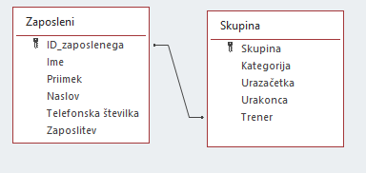
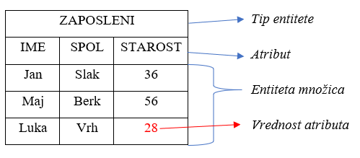
E-r diagram
Je naslednik klasičnih modelov in spada v skupino semantičnih modelov
Združuje lastnost mrežnih in relacijskih modelov
Ima zelo široko uporabo, ampak nima standardizirane predstavitve
Osnova modela je matematična definicija množic in relacije
Elementi modeliranja:
Atribut – funkcija, ki tipu entitete priredi množico pripadajočih vrednosti atributa.
Entiteta - objekt iz realnega sveta, o katerem zbiramo in hranimo podatke.
Entitetni tip - predstavlja primerke z enakimi lastnostmi.

Slide 5
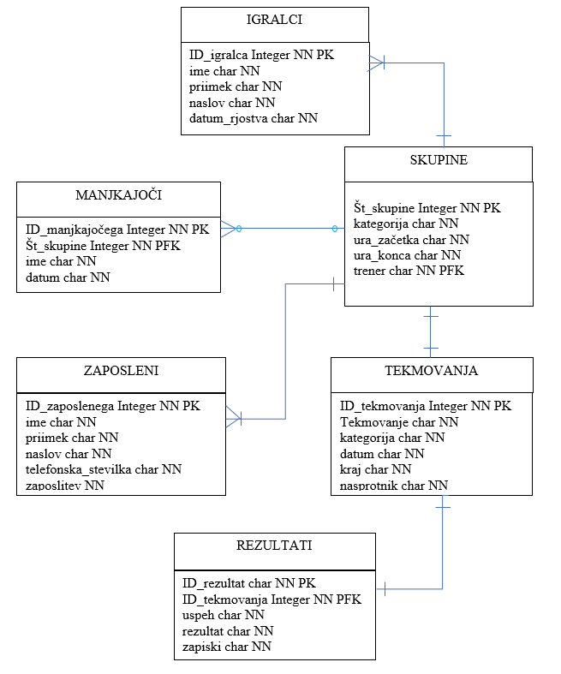
Postopek izdelave E-r diagrama
Opredelimo entitete
Določimo primarni ključ
Narišemo začetno skico modela
Opredelimo atribute in razporedimo po entitetah
Napišemo relacijske sheme
Narišemo E-R model

Slide 6
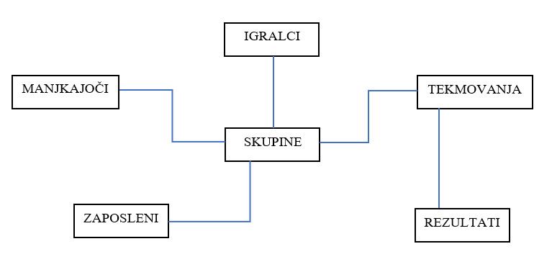
Opis entitet
Opredelitev entitet:
Igralci
Zaposleni
Skupine
Manjkajoči
Tekmovanja
Rezultati

Slide 7
Relacijska shema
Igralci(ID_igralca: N, ime: A(20), priimek: A(20), naslov: A(25), datum rojstva: D)
Zaposleni(ID_zaposlenega: N, ime: A(20), priimek: A(20), naslov: A(25), telefonska številka: A(9), zaposlitev: A(30))
Skupine(Št_skupine: N, kategorija: A(5), ura začetka: D, ura konca: D, trener A(25))
Manjkajoči(ID_mankajočega: N, Št_skupine: N, ime: A(25), datum: D)
Tekmovanje(ID_tekmovanja: N, tekmovanje: A(25), kategorija: A(5), datum: D, kraj: A(25), nasprotnik: A(25))
Rezultati(ID_rezultata: N, ID_tekmovanja: N, uspeh: A(10), rezultat: A(6), zapiski: A(200))

Slide 8
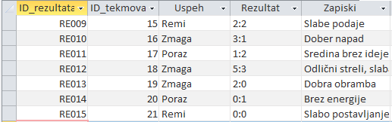
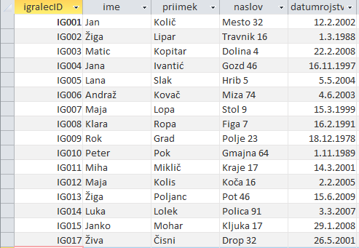
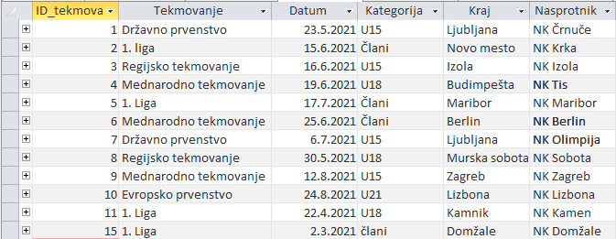
tabele

Slide 9
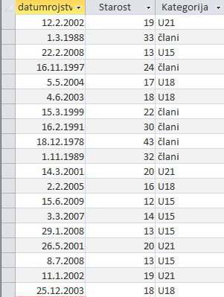
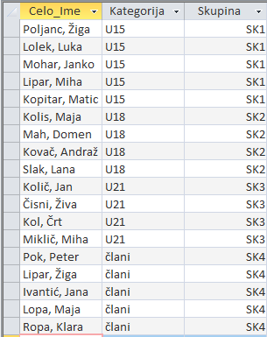
poizvedbe
Izračun starosti
SELECT igralci.datumrojstva, Year(Date())-Year([datumrojstva]) AS Starost, IIf([Starost]<=15,"U15",IIf([Starost]<=18,"U18",IIf([Starost]<=21,"U21","člani"))) AS Kategorija FROM igralci;
Razporeditev po skupinah
SELECT igralci.[priimek] & ", " & [ime] AS Celo_Ime, Kategorija.Kategorija, Skupina.Skupina FROM (igralci INNER JOIN Kategorija ON igralci.datumrojstva = Kategorija.datumrojstva) INNER JOIN Skupina ON Kategorija.Kategorija = Skupina.Kategorija;

Slide 10
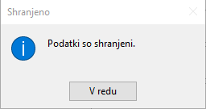
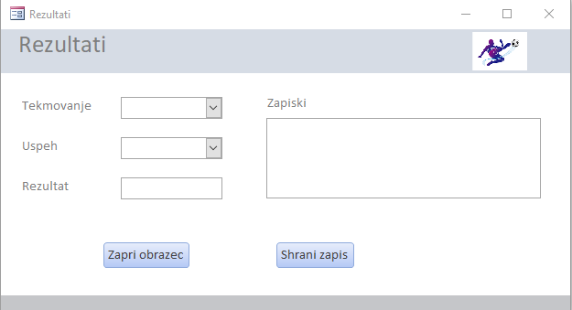
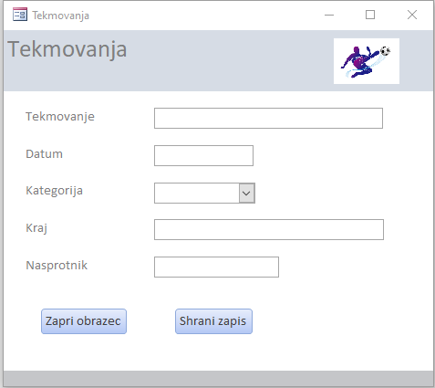
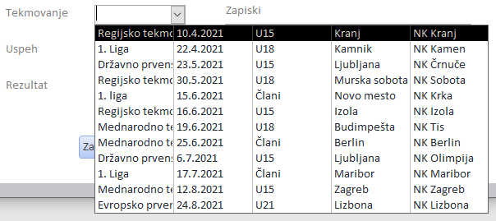
Obrazci

Slide 11
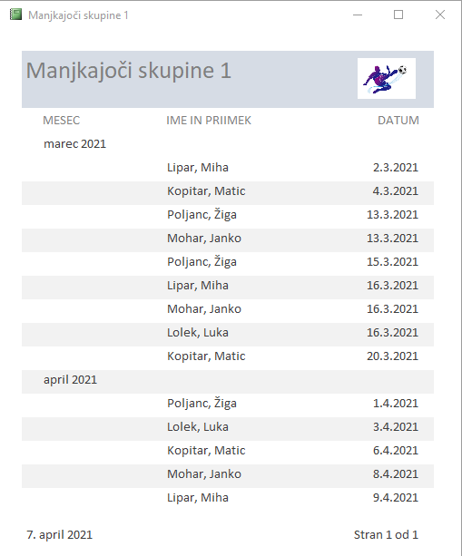
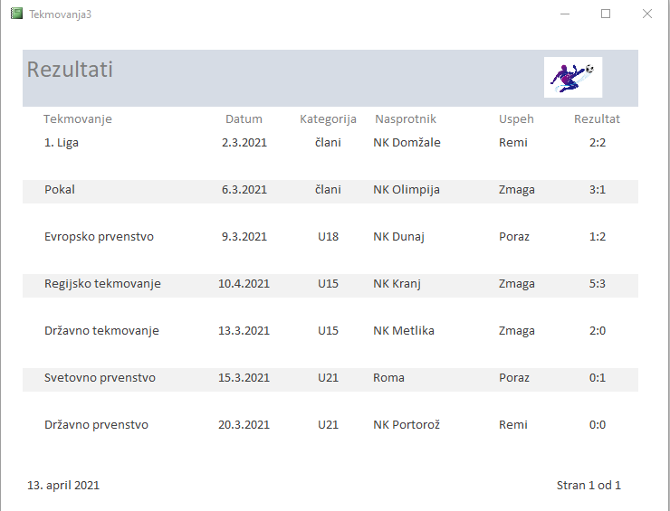
porocila

Slide 12
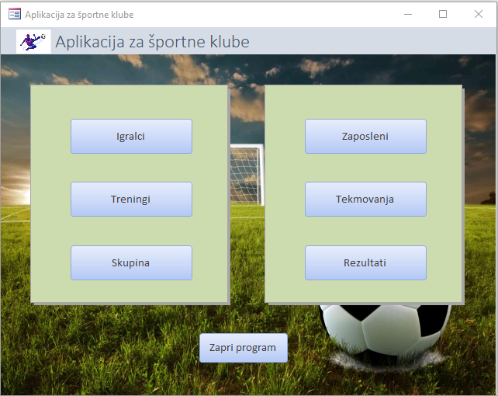
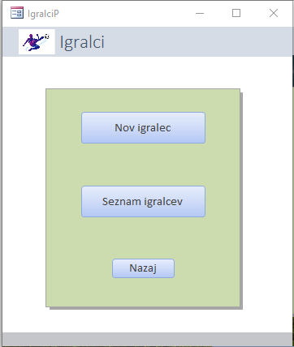
Zacetna stran

Slide 13
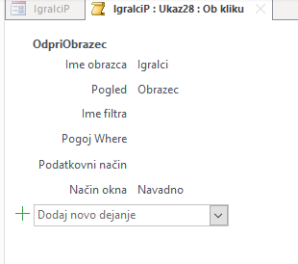
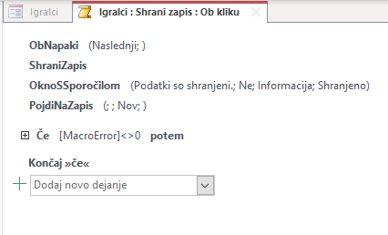
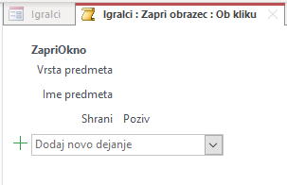
ukazi

Slide 14


VPRAŠANJA

